Slide 1
WELKOM
in groep 3
Schooljaar 2021 - 2022

Slide 2
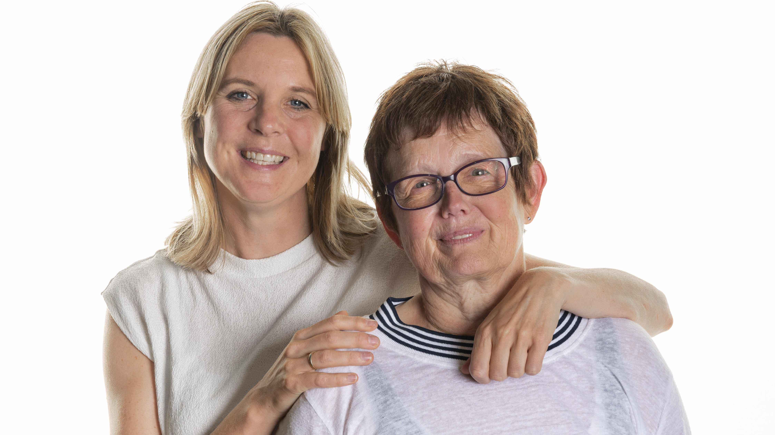
De leerkracht
Corrie Versloot, ma-di
Joske van der Heide, wo-do-vrij
Melissa (stagaire): ma-di eerste halfjaar
Mailadres van de groepsleerkrachten:
groep3@distelvlinder-culemborg.nl

Slide 3
Communicatie
Een afspraak maken kan via de mail of telefonisch (0345-536206).
Na 14.15u is de leerkracht telefonisch bereikbaar. Gesprekken kunnen tot 16.30u plaats vinden.
Parro: mededelingen vanuit school worden geplaatst op Parro. Het is daarom belangrijk dat u gekoppeld bent. Vanuit school is hiervoor een uitnodiging verstuurd. De meeste ouders hebben deze uitnodiging inmiddels ‘geaccordeerd’.

Slide 4
Communicatie
Vragen over Parro? Neem een kijkje op: https://support.parro.com/hc/nl/categories/115000062149-Ouder
Sommige documenten kunnen niet aan Parro worden gekoppeld. Deze worden verstuurd via de mail. U krijgt van ons wél bericht op Parro dat er een e-mail is verstuurd.

Slide 5
Oudergesprekken
Het kennismakings- en overdrachtsgesprek vindt plaats in week 39 (van 27 september t/m 1 oktober).
Het welbevindingsgesprek vindt plaats in week 46 (van 15 november t/m 19 november).
Het eerste rapportgesprek vindt plaats in week 7 (14 februari t/m 18 februari 2022). De rapportgesprekken zijn voor ouder en kind.
De overige data zijn te vinden op de jaarkalender.

Slide 6
Praktische zaken
De lessen starten om 8.30u. Om 08.20u verzamelt de groep bij de leerkracht op het plein (gele deur).
Is uw kind ziek? Graag telefonisch melden tussen 8.00u en 8.30u.
De aanvraag voor (bijzonder) verlof graag mailen naar de leerkracht. U krijgt een reactie bij wel of niet goedgekeurd.
U kunt de privacyvoorkeuren voor uw kind aangeven in Parro (i.v.m. AVG). Wij maken gebruik van de laatst ingevulde informatie.
Wilt u wijzigingen in uw gegevens aan ons doorgeven? Dan kan dat verwerkt worden in Parnassys.

Slide 7
Praktische zaken
Trakteren mag weer! Wel graag per stuk verpakt.
Allergieën of wijzigingen graag doorgeven aan de leerkracht.
De jaarplanning vindt u terug op de jaarkalender en wordt tevens getoond in Parro (agenda).

Slide 8
Klassenzaken
De dagindeling met de doelen staat iedere schooldag op het bord in de klas
De hoofdvakken in groep 3: Taal/lezen/spelling (Lijn 3), rekenen (Getal & Ruimte), schrijven (Klinkers)
Dinsdagmiddag krijgen de kinderen gymles van Peter.
Donderdagochtend krijgen de kinderen dansles van Jaleesa.
Vrijdagmiddag krijgen de kinderen dramales van Veerle.
Ondersteuning van Marian: 2x per week in de groep.

Slide 9
Klassenzaken
Na een aantal schoolweken wordt gestart met de ik-dooskring. Informatie hierover volgt. Eén ouder mag hierbij aanwezig zijn.
Boekenhoek: voor elk thema van Lijn 3 vullen we de hoek met nieuwe titels. Hiervoor zoeken we een biebouder of ouders, die boeken voor ons uit de bibliotheek wil(len) halen.
Groepjes: na elke vakantie stellen we nieuwe tafelgroepjes samen.
Vreedzame School: veel aandacht voor groepsvorming, regels en afspraken, opstekers en afbrekers, naar elkaar luisteren en conflicten. We leren een conflict oplossen voor het ruzie wordt.

Slide 10
Zaken buiten de klas
We zoeken twee contactouders en twee biebouders. De contactouders zijn de link tussen de leerkracht en de andere ouders, bijvoorbeeld bij het regelen van begeleiders bij activiteiten. Graag aanmelden via de e-mail.
Op de jaarplanning staan alle bijzondere activiteiten genoemd. Hieronder een selectie (i.v.m. ouderhulp):
21 september 2021: schoolreis Julianatoren
23 december 2021: Kerstmaaltijd
22 april 2022: Koningsspelen
17 mei 2022: Optreden podiumweek

Slide 11
Vragen?
Telefoonnummer school: 0345-536206
Mail: groep3@distelvlinder-culemborg.nl
Heeft u nog vragen n.a.v. alle informatie? Neemt u dan gerust contact op.
Bedankt voor uw tijd en aandacht.
We gaan voor een fijn leerjaar met een productieve, leerzame en prettige samenwerking!

